Slide 1
Business Intelligence
Emmanuel Zarpas, SAP Emmanuel.zarpas@sap.com
January, 2022

Slide 2
What is BI? Generic definition

Slide 3
What is business Intelligence?
Business intelligence (BI) : strategies and technologies used by enterprises for the data analysis of business information.
a set of methodologies, processes, architectures, and technologies
transform raw data into meaningful and useful information used to
enable more effective strategic, tactical, and operational insights and decision-making

Slide 4
What BI does?
Common functions of business intelligence technologies include
reporting, online analytical processing, analytics, dashboard development, data mining, process mining, complex event processing, business performance management, benchmarking, text mining, predictive analytics, and prescriptive analytics.

Slide 5
What is it use for?
Business intelligence can be used by enterprises to support a wide range of business decisions ranging from operational to strategic.
Basic operating decisions include product positioning or pricing. Strategic business decisions involve priorities, goals, and directions at the broadest level.

Slide 6
What is BI? Our scope

Slide 7
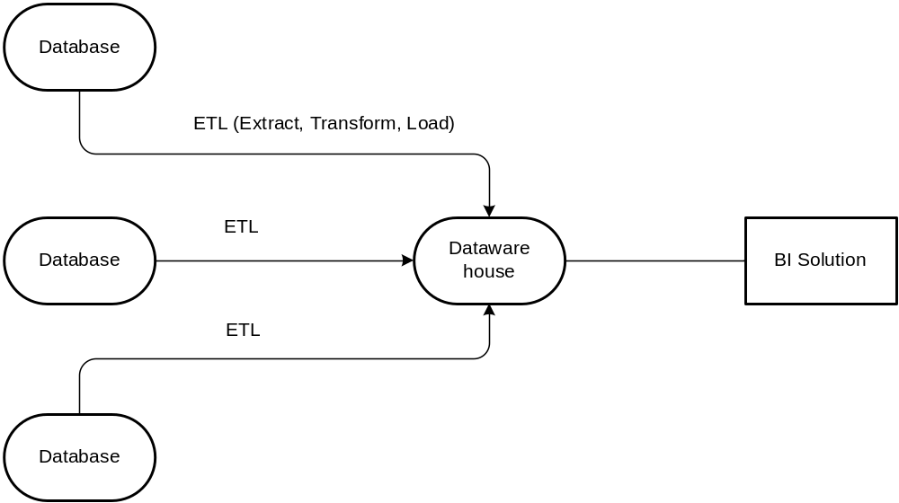
Architecture view

Slide 8
What is out of scope?
Out of scope:
Database and data sources.
ETL
Datawarehouse
Scope:
Semantic layer and modelling
Chart and dashboard creation
Reporting
Planning and predictive analytics

Slide 9
Course structure
Python with Pandas
Business Objects
  Semantic layer, Webi
SAP Analytics
  Visualization, reporting, planning, predictive

Slide 10
Project ands grades

Slide 11
Project
Last class will be used for project presentation.
You can work on this by team of two
You will present it during the last class

Slide 12
Business Intelligence project
Find data
Clean and Wrangle it
Use BI tools to make a presentation that will explain / give insight on these data
Use any tool you want
  SAP SAC or Webi
  Another BI tool
  Python (pandas + seaborn) and/or D3
  A mix
Make everything fit in a cool presentation/demo of no more than 10 minutes.

Slide 13
data
https://ourworldindata.org/
https://opendata.paris.fr/pages/home/
https://www.data.gouv.fr/fr/
https://www.kaggle.com/datasets
https://archive-beta.ics.uci.edu/
Pay attention to data set quality (eg Kaggle usability and dataset type )

Slide 14
FAQ
Puis je utiliser un autre outil que SAC (ont été nommés PowerBI, Qlik et Python - pour data prep & viz).
  oui - nous jugeons plus la démarche analytique que l'outil. Dans ce cas une explication du choix de l’outil et des avantages / inconvénients par rapports aux outils utilisés en TPs est conseillé
Puis je présenter en Powerpoint avec des copier-coller de l'outil (par rapport à live démo avec les manips)
  Oui. Une live demo est toujours mieux mais ce n'est pas imposé. Cependant des explications sur la data manipulations et la partie technique sont nécessaires et nous aimerions beaucoup avoir des éléments concrets montrant comment vous avez utilisés un outil donné (entre autre, une courte manipulation / demo / video).
Nous avons à peu près 10 binômes. Quelle est la durée de présentation à cibler et serons-nous coupés au bout de cette durée?
  Il faut prévoir 10 minutes par binôme ou par trinôme hors questions et environs 5 minutes de questions.
Que devons-nous présenter et quels seront les critères d'évaluation du jury?
  Nous souhaitons que vous nous montriez comment vous vous y êtes pris pour analyser le problème. Un exemple de structure pourrait etre : présentation du data set, contexte, outils choisit et finalement demo"
  il n'était pas impératif de couvrir les aspects planning et prédictions (même si c'est évidemment possible).
  nous jugerons d’abord la démarche analytique (en gros des données aux insights), l'outil lui-même venant en second position
  In fine chacun recevra une note sur 20 qui sera la note du module BI

Slide 15
Today hands on session
Python, pandas and seaborn
Pros: agile, custom, efficient, self service
Cons: not enterprise ready, not interactive
Data to be found here:
https://github.com/Emmanuel75/Data

Slide 16
Thank you.
Contact information:
  Emmanuel Zarpas
  Product Manager
  Emmanuel.zarpas@sap.com

